Slide 1
সম্মানিত শিক্ষকবৃন্দের জন্য এই স্লাইডটি । তাই Slide টি Hide করে রাখা হয়েছে।
এই পাঠ উপস্থাপনের জন্য স্লাইডের নিচের দিকে নোটে প্রয়োজনীয় নির্দেশনা দেয়া আছে। শিক্ষকমণ্ডলী প্রয়োজনে পাঠ উপস্থাপনের ক্ষেত্রে নিজস্ব কৌশল প্রয়োগ করতে পারবেন। প্রেজেন্টেশনটি F5 Key চেপে শুরু করতে পারেন। তাহলে Hide Slide Show করবে না।

Slide 2
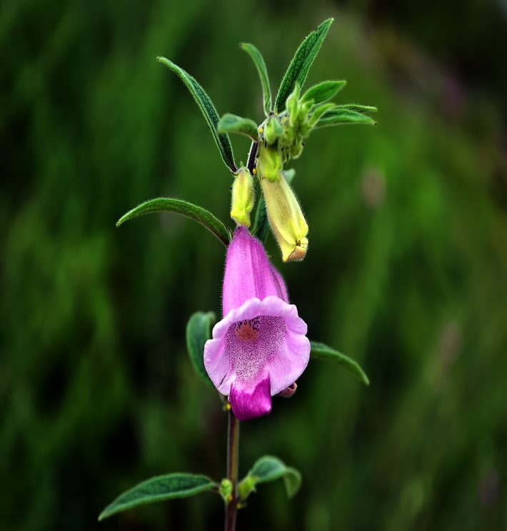
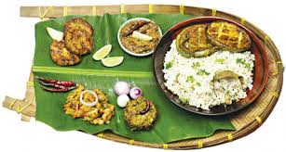
স্বাগতম
Notes:
স্লাইডটি পাঠসংশ্লিষ্ট করা হয়েছে। ছবি নিয়ে শিক্ষার্থী প্রশ্ন করলে উত্তর দিতে হবে, না করলে এই স্লাইড নিয়ে আলোচনা নিষ্প্রয়োজন।

Slide 3
পরিচিতি
জিন্নাত সাহানা
সহকারী শিক্ষক
shahanazinnat@gmail.com
চকভারুনিয়া সিদ্দিকিয়া আলিম মাদরাসা
জয়পুরহাট।
পাঠ পরিচিতি
শ্রেণি: ষষ্ঠ
বিষয়: বাংলা প্রথম পত্র
সময়: ৪০ মিনিট
Notes:
শিক্ষক অন্যের পরিচিতি Hide করে নিতে পারেন।

Slide 4
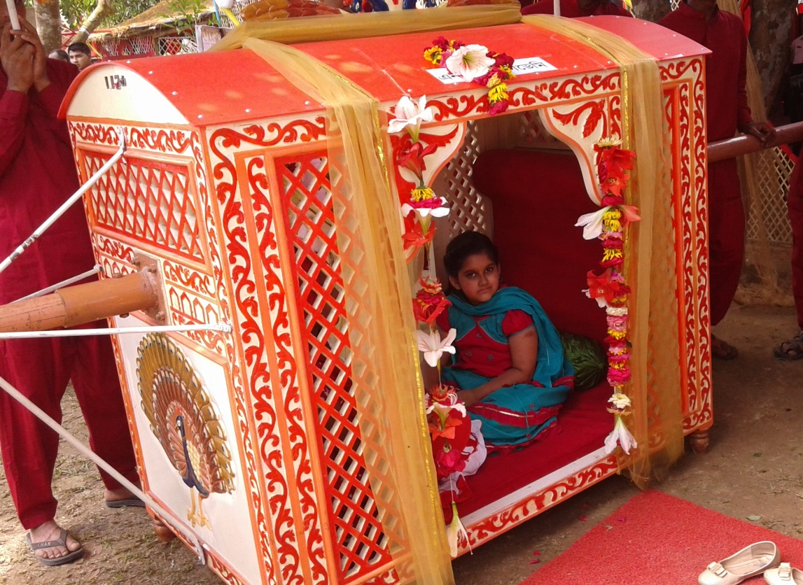
কতকাল ধরে
আনিসুজ্জামান
Notes:
(ভাত বাঙালির --- থেকে শেষ পর্যন্ত)

Slide 5
শিখনফল
এ পাঠ শেষে শিক্ষার্থীরা-
১। নির্বাচিত অংশটুকু শুদ্ধ উচ্চারণে পড়তে পারবে।
২। নতুন ব্যবহার করে অনুচ্ছেদ গঠন করতে পারবে।
৩। নির্বাচিত অংশটুকুর ভাবার্থ বিশ্লেষণ করতে পারবে।
Notes:
শিক্ষক শিখনফল দেখাতেও পারেন আবার নাও পারেন।

Slide 6
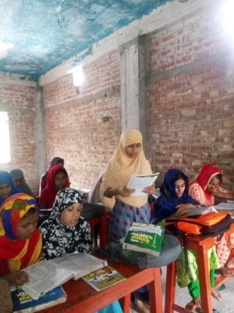
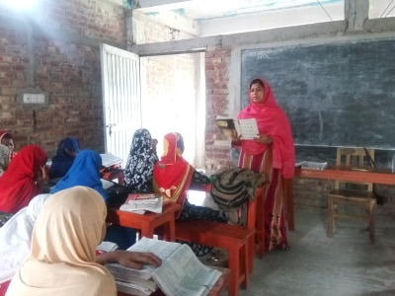
সরব পাঠ
আদর্শ পাঠ
Notes:
শিক্ষক নিজে আদর্শ পাঠ দিবেন এবং শিক্ষার্থীদের দ্বারা সরব পাঠ সম্পন্ন করাবেন।

Slide 7
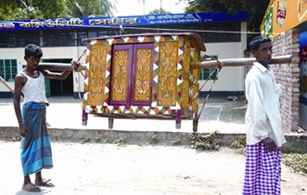
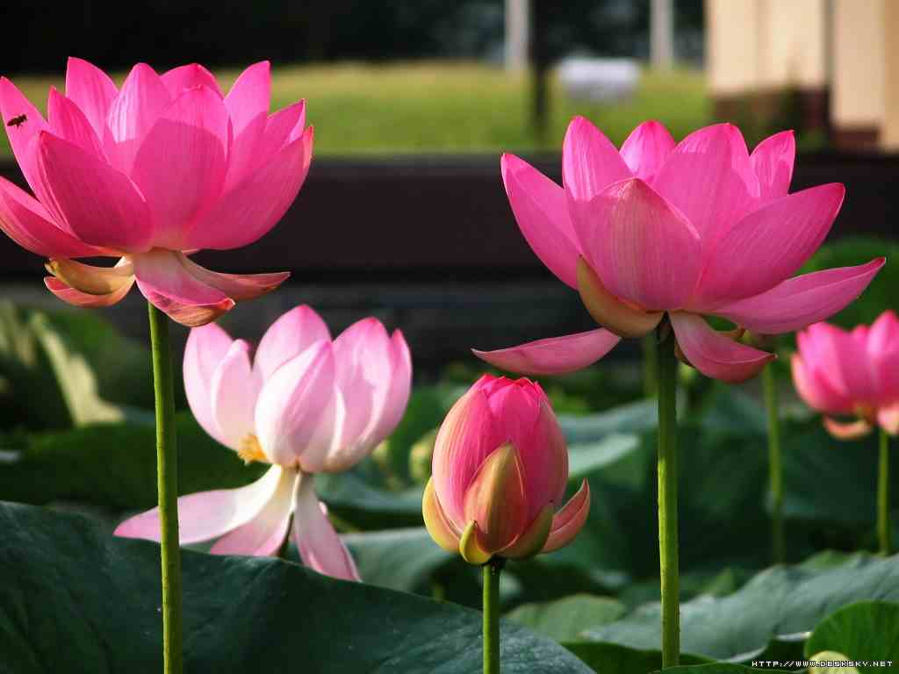
এসো আজকের পাঠের নতুন শব্দার্থসমূহ শিখে নিই
ডুলি
পালকির মতো ছোট বাহন
পদ্মবৃন্ত
পদ্ম ফুলের বোঁটা
শীর্ণ
রোগা

Slide 8
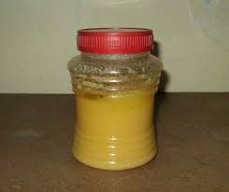
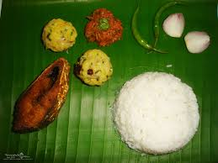
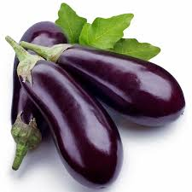
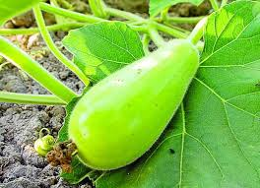
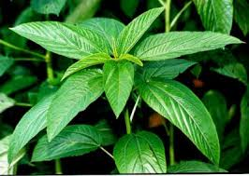
আগের কালে মানুষ কলা পাতায় চিকন চালের ভাত- ঘাওয়া ঘি, লাউ, বেগুন পছন্দ করত।
Notes:
এই স্লাইডে একের পর এক ছবিগুলো আসবে এবং শিক্ষার্থীদের প্রশ্ন করা হবে: পাঠের সাথে ছবিগুলোর সম্পর্ক কী তা Text আকারে দেখানো হবে। এরপর বিষয়বস্তু আলোচনা করা হবে।

Slide 9
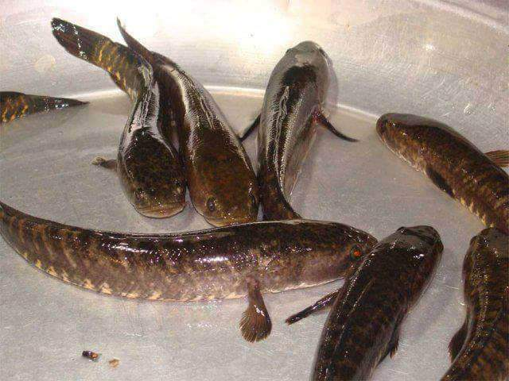
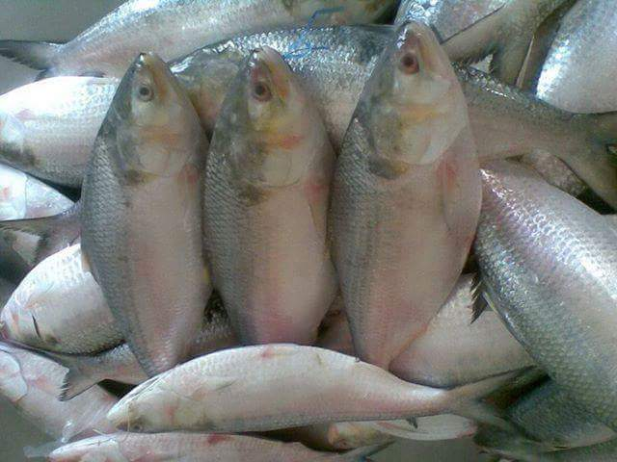
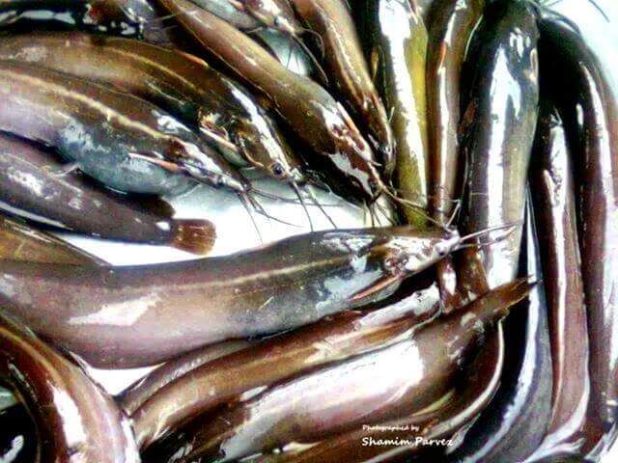
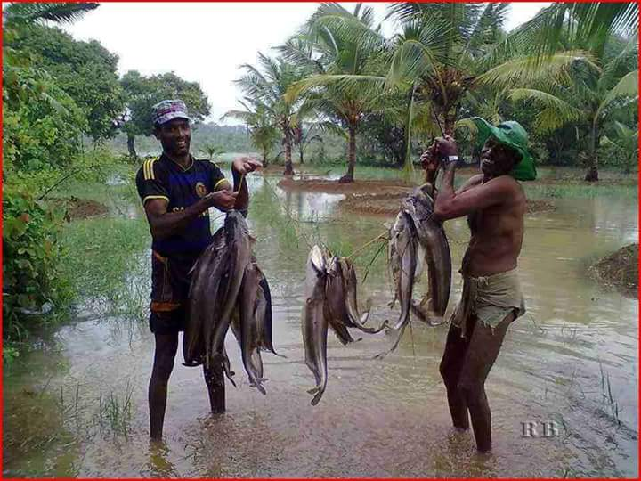
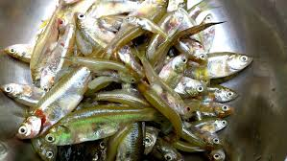
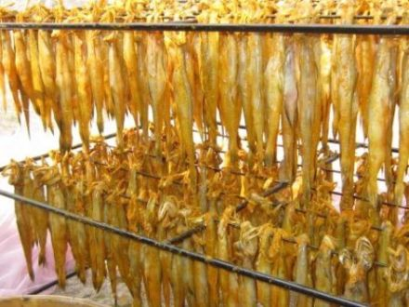
আগের কালে মানুষ ইলিশ,মৌরলা,শুকটি মাছ পছন্দ করত।

Slide 10
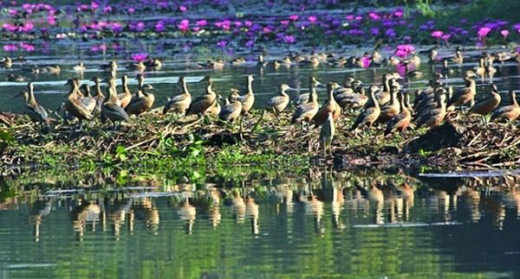
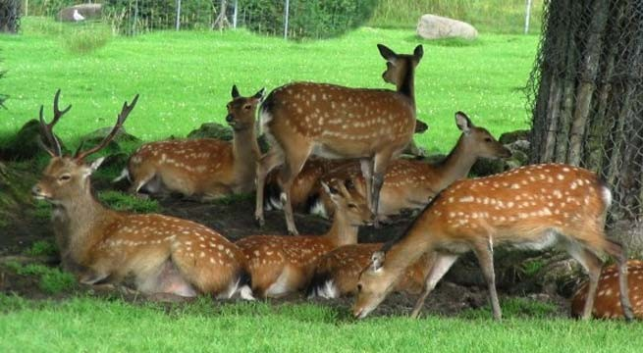
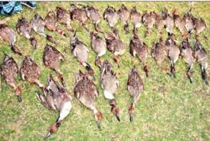
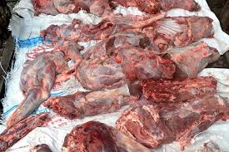
আগের কালে মানুষ পাখির মাংস, হরিণের মাংস (বিয়ের উৎসবে), ছাগলের মাংস সবাই খেত।

Slide 11
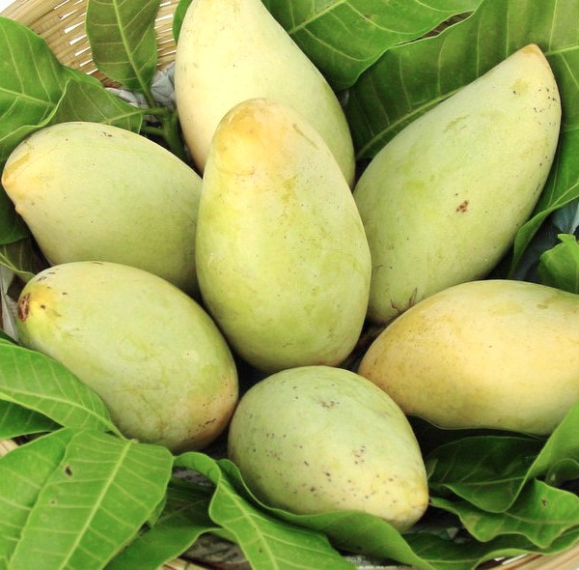
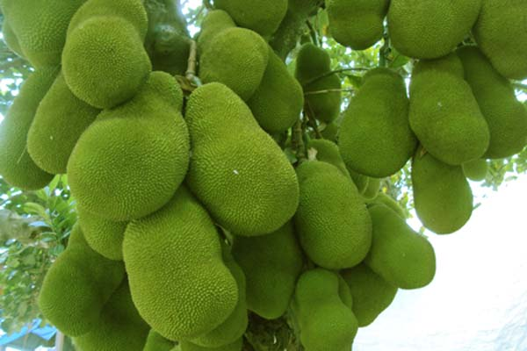
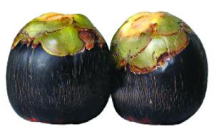
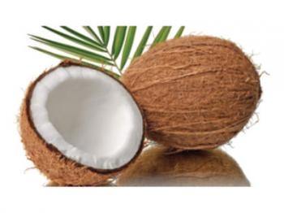
আগের কালে মানুষ ফলের মধ্যে পছন্দ করত আম, কাঁঠাল, তাল আর নারকেল।

Slide 12
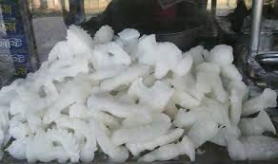
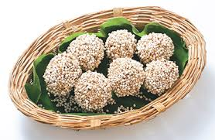
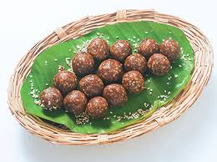
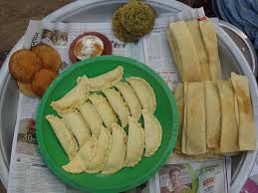
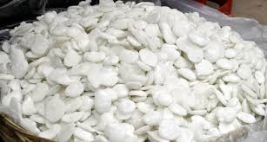
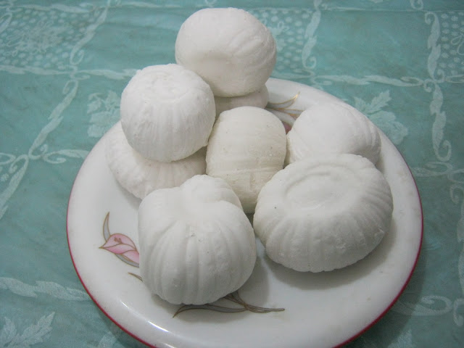
যে সব খাবারের খুব চল ছিল তাহলো খাজা, মোয়া, নাড়ু,পিঠেপুলি, বাতাসা, কদমা ইত্যাদির।

Slide 13
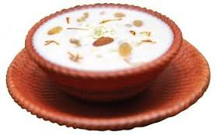
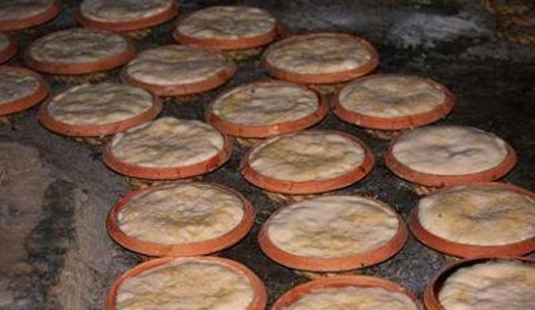
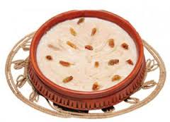
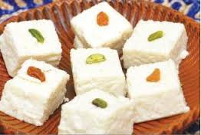
আগের কালে বাঙালির নিত্যপ্রিয় ছিল- ক্ষীর, দই, পায়েস আর ছানা

Slide 14
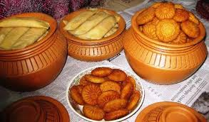
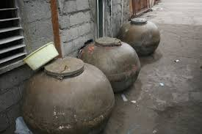
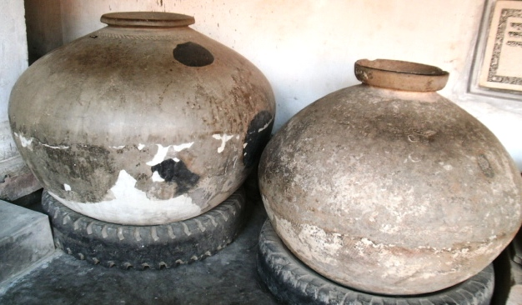
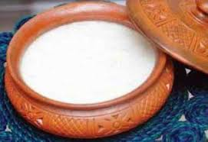
সাধারণ লোকে সচরাচল মাটির পাত্র যেমন জালা, হাঁড়ি , তেলানি ইত্যাদিতে রান্না করত।

Slide 15
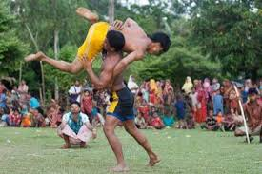
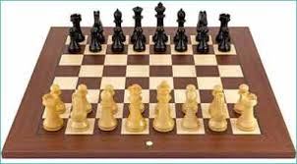
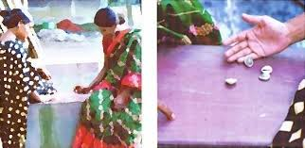
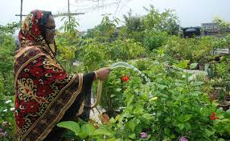
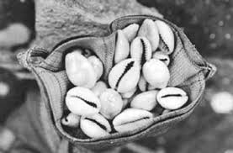
ছেলেদের জন্য কুস্তি খেলা, দাবা খেলার আর মেয়েদের জন্য কড়ি খেলার চল ছিল, মেয়েরা বাগান করতে পছন্দ করত।

Slide 16
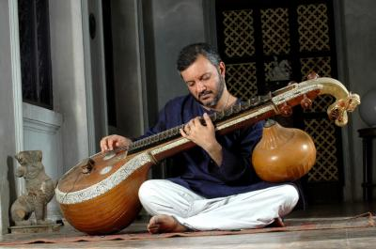
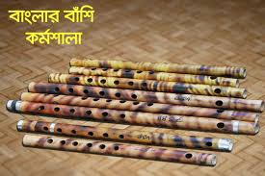
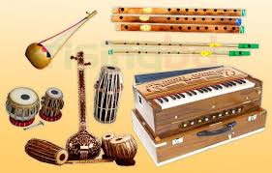
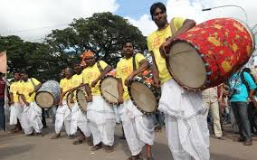
নাচ গানের প্রসারে যেসব বাদ্যযন্ত্র ছিল তা হলো- বীণা, বাঁশি, কাড়া, ছোট ডমুর, ঢাক।

Slide 17
জোড়ায় কাজ
উপরের ছবিটি ভালোভাবে দেখে তিনটি বাক্য লেখ।
Notes:
এখানে শিক্ষক যেকোন পাঠ সংশ্লিষ্ট ছবি বা প্রশ্ন দিয়ে দিয়ে জোড়ায় কাজ দিতে পারেন।

Slide 18
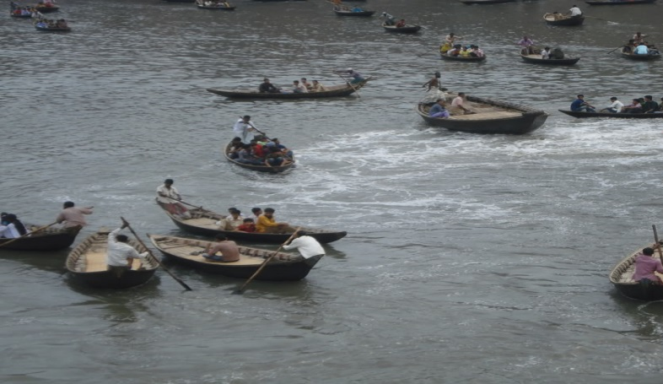
সাধারণ লোকেরা নৌকায় যাতায়াত করত, অবস্থা সম্পন্ন লোকেরা হাতি, পালকি, ঘোড়া ব্যবহার করত।

Slide 19
বেশিরভাগ লোকই থাকতো কাঠ-খড়-মাটি- বাঁশের বাড়িতে। শুধু বড়লোকেরা ইট-কাঠের বাড়িতে থাকত।

Slide 20
দলগত কাজ
বহু কাল ধরে কিছু মানুষ শুধু স্বপ্ন দেখে আসছে কেন তা আলোচনা কর।
Notes:
এখানে শিক্ষক পাঠ সংশ্লিষ্ট যেকোন ছবি/ প্রশ্ন দিয়ে দলগত কাজ দিতে পারেন।

Slide 21
যুগ যুগ ধরে বাংলায় ধনীরা আরাম আয়েস করছে আর গরীবরা ক্ষুধার জ্বালা নিয়ে দিনানিপাত করছে। সরু চালের সাদা গরম ভাতে গাওয়া ঘি কতকাল ধরে কেবল, স্বপ্নই দেখে আসছে।

Slide 22
মূল্যায়ন
সঠিক উত্তরের জন্য এখানে ক্লিক করুন
বহুনির্বাচনী প্রশ্ন
১। বাগান করা কাদের শখ ছিল?
√
(ক) ছেলেদের
খ) মেয়েদের
(গ) ছোটদের
(ঘ) বয়স্কদের
২। ‘ শীর্ণ’ শব্দের অর্থ কী?
(ক) খবর
(খ) ভেজে
√
(গ) রোগা
(ঘ) শত অব্দ

Slide 23
বাড়ির কাজ
বাবা- মা সহ পরিবারের অন্যান্যদের সহযোগিতায় নিজ পরিবারের ইতিহাস সম্পর্কে দশটি বাক্য লিখে আনবে।

Slide 24
ধন্যবাদ

Slide 25
কৃতজ্ঞতা স্বীকার
শিক্ষামন্ত্রণালয়, মাউশি, এনসিটিবি ও এটুআই এর সংশ্লিষ্ট কর্মকর্তাবৃন্দ
এবং কন্টেন্ট সম্পাদক হিসেবে যাঁদের নির্দেশনা, পরামর্শ ও তত্ত্বাবধানে এই মডেল কন্টেন্ট সমৃদ্ধ হয়েছে তাঁরা হলেন-
জনাব ফেরদৌস হোসেন,সহযোগী অধ্যাপক, বাংলা, টিটিসি খুলনা
জনাব নিগার সুলতানা, সহকারী অধ্যাপক, বাংলা, ফেনী সরকারি কলেজ, ফেনী
জনাব জেসমীন জাহান খানম, প্রভাষক, বাংলা, টিটিসি (মহিলা), ময়মনসিংহ
25

